Slide 1
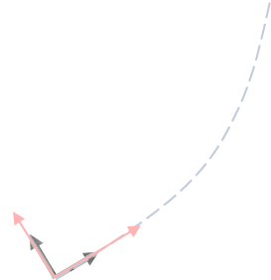
autó
Planner frame
X
X
X
Init
Mindig kell az egoPosePlannerFrame, ami itt [0; 0; 0]
Corridor mindig az ego frame-ben
Corridor transzformáció planner framebe → mivel itt a plannerFrame = egoFrame, ezért a transzformáció gyakorlatilag semmit nem tesz (de ettől érdemes meghívni a fv-t, a [0; 0; 0] – val
Ez lesz a corridorPlannerFrame
Kijön a trajectoryPlannerFrame
A planner frame-t kell mindig először meghatározni, majd mindent abba transzformálni
Execution
Planner frame marad, ebben adott trajektória marad
Számoljuk az egoPosePlannerFrame-t, és ezzel transzformáljuk a trajektóriát folyamatosan az egoFrame-be
Replan
A planner frame itt most új lesz
Ehhez képest kell nekünk meghatározni az egoPosePlannerFrame-t
Majd a corridorPlannerFrame-t (egoFrame → új plannerFrame transzformáció)
Itt meg kell hívni a transzformáció az egoFramePosePlannerFrame-mel
Megtervezzük a trajektóriát a planner frame-be → majd ezt végül átkonvertáljuk ego frame-be a kimeneten

Slide 2
Inputs: [corridorEgoFrame, egoPoseGlobalFrame*]
If replan or !initialized
If !initialized
egoPosePlannerFrame = [0; 0; 0]
Else
egoPosePlannerFrame (trajectoryEgoFrame) calculation
End
corridorPlannerFrame (egoPosePlannerFrame) calculation
trajectoryPlannerFrame (corridorPlannerFrame) calculation**
trajectoryEgoFrame = trajectoryPlannerFrame
Else
egoPosePlannerFrame (external ego coordinates, egoPosePlannerFrame)
trajectoryEgoFrame (trajectoryPlannerFrame, egoPosePlannerFrame)
*: quasi global, which is not always accurate, but we will use delta positions only!
**: including node point model and driver model + curve fitting

